Slide 1
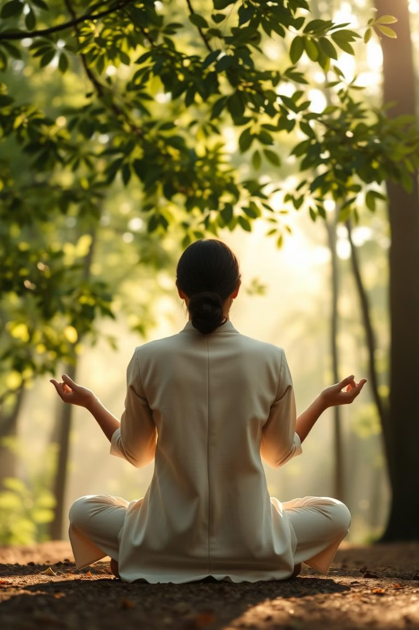
Vida Equilibrada: Guia para o Bem-Estar
Este e-book é um guia prático para encontrar equilíbrio na correria do dia a dia, com dicas simples para uma vida mais saudável e feliz.
PG
por Priscila Garcia

Slide 2
Alimentação Saudável na Rotina
Planejamento
Opções Práticas
Reserve tempo para planejar suas refeições, evitando escolhas impulsivas e pouco saudáveis.
Tenha lanches saudáveis à mão, como frutas, castanhas e iogurte natural.

Slide 3

Movimento para o Bem-Estar
1
Escadas
2
Pausas Ativas
Troque o elevador pelas escadas sempre que possível.
Levante-se da cadeira, alongue-se e caminhe um pouco.
3
Exercícios Divertidos
Encontre atividades que você goste, como caminhadas, dança ou yoga.

Slide 4
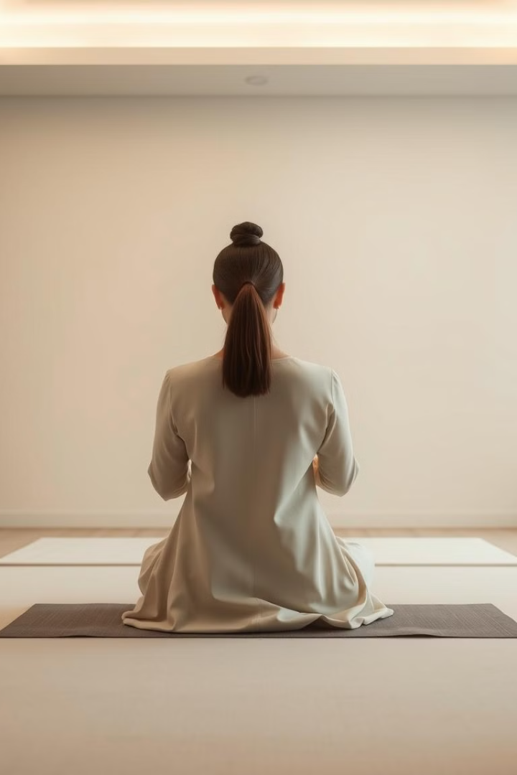
Meditação para Reduzir o Estresse
1
Encontre um Lugar Tranquilo
Pode ser em casa, no trabalho ou no transporte público.
2
Concentre-se na Respiração
Inspire profundamente pelo nariz, segure o ar e solte pela boca.
3
Use Aplicativos ou Vídeos
Facilita a prática para iniciantes.

Slide 5

Receitas Rápidas e Saudáveis
Overnight Oats
Salada Completa no Pote
Mix de Oleaginosas
Misture aveia, iogurte, mel e frutas picadas em um pote e deixe na geladeira durante a noite.
Monte em camadas folhas verdes, proteína, legumes e tempero em um pote hermético.
Separe porções pequenas de castanhas, amêndoas, nozes e uvas-passas em saquinhos.

Slide 6
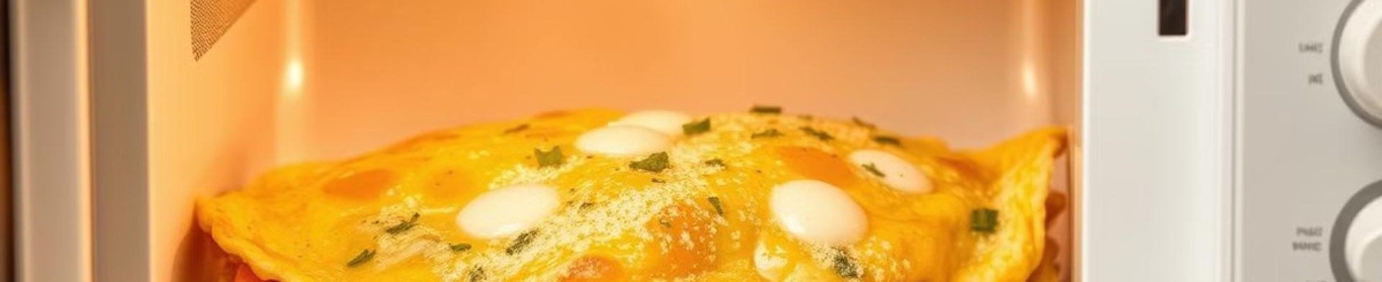


Omelete de Micro-ondas
Ingredientes
Preparo
2 ovos, legumes picados, 1 fatia de queijo magro.
Bata os ovos, misture os legumes e o queijo, leve ao micro-ondas por 2-3 minutos.

Slide 7



Pequenas Mudanças, Grandes Resultados
1
Alimentação
2
Exercício
3
Meditação

Slide 8

Comece Hoje!
Adote hábitos saudáveis e veja sua energia, disposição e bem-estar melhorarem. Comece hoje e construa uma vida mais equilibrada!

